Slide 1
Interjero spalvų parinkimas
Norint dekoruoti būsto ar biuro patalpas -renkant paveikslus, baldus ir spalvas, reikia ne tik gero skonio, bet ir trupučio žinių ir vaizduotės. Svarbu žinoti keletą pagrindinių spalvų derinimo principų, o juos taikant savaip, galima sukurti įvairiausių kombinacijų.

Slide 2
Apie spalvas interjere
Aplink mus - daugybė spalvų, kurios galbūt yra tiek įprastos, kad jų net nepastebime. Spalvos žmonėms daro gana didelį emocinį, psichologinį ir fizinį poveikį. Žmogaus polinkis kai kurios spalvoms lemia jo požiūrį į meną, madą, interjerą. Spalvų pasirinkimas yra ir saviraiškos priemonė. Taip pat pastebėta, kad aplinkos spalvos daro įtaką žmogaus nuotaikai ir sveikatai: spalva gali būti jausminga, gyvybinga, ekspresyvi arba raminanti, nuteikianti pasyviai.
Moksliniu požiūriu spalvą galima apibūdinti ir išmatuoti, tačiau kiekvienas žmogus spalvas regi skirtingai. Taip pat ir skirtinguose pasaulio kampeliuose spalvos turi skirtingas joms priskiriamas reikšmes.
Spalvą mes matome dėl šviesos spindulių, tačiau patys spinduliai nėra spalvoti. Mes suvokiame spalvą šiems spinduliams per mūsų akis pasiekus smegenis, o kiekvienas atspalvis - tai skirtingo ilgio spinduliai (skirtinga elektromagnetinė energija). Žmogaus akis atpažįsta ne visus šviesos spindulius, o tik tam tikro ilgio bangas (nuo 400 iki 700 tūkstančių mikronų), kitų be specialios įrangos mes nematome.

Slide 3
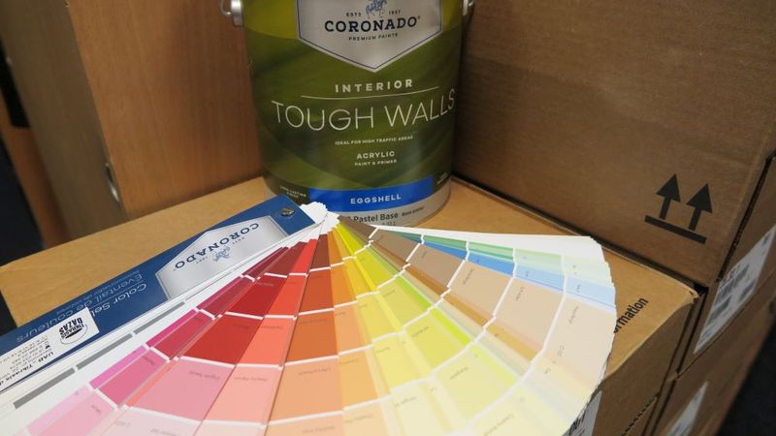
Apie spalvas interjere
Spalvų atranka ir grupavimas tampa vis svarbesni kuriant ir gyvenamųjų namų, ir komercinių patalpų interjerą. Aplinkos spalvos veikia mūsų nuotaikas, daro įtaką darbo ir laisvalaikio įpročiams, norams ir poreikiams, tokiems kaip alkis, aistra, pyktis, ramumas ir panašiai.
Dažai parenkami pagal spalvų paletę:

Slide 4
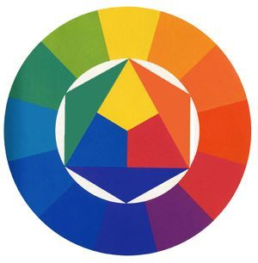
Dvylikos pagrindinių spalvų ratas
Šis dvylikos spalvų ratas parodo pagrindinius spalvų derinimo principus. Jie yra gana paprasti, spalvų ratas leidžia juos realiai pamatyti ir taip geriau juos įsisavinti.
Šiame rate pateikiama spalvų progresija eiliškumo tvarka, tad tai naudingas įrankis kuriant harmoningus spalvų derinius tapybos darbuose, dekoruojant interjerą ar kuriant vizualinius projektus.

Slide 5

Pagrindinės spalvos interjere
Spalvų ratas formuojamas iš 3 pagrindinių spalvų, sudarančių lygiakraštį trikampį:
Raudona, geltona ir mėlyna
Kitas žingsnis - antrinės spalvos. Jos taip pat vaizduojamos trikampiais, esančiais šalia pirminių spalvų trikampio. Toks spalvų grupavimas vadinamas absorbciniu, kadangi gaunamas rezultatas - antrinė spalva sugeria daugiau šviesos nei pagrindinė.

Slide 6

Antrinės spalvos interjere
Kuomet viena pirminių spalvų yra sumaišoma su kita, gaunama antrinė spalva:
Žalia, oranžinė, violetinė
Jų gali būti trys:
oranžinė (gaunama sumaišius raudoną ir geltoną spalvas)
žalia (geltona + mėlyna)
violetinė (mėlyna + raudona)
Šios antrinės spalvos taip pat vadinamos papildančiosiomis.

Slide 7

Trečiosios spalvos interjere
Šios spalvos sukuriamos sumaišius vieną antrinę ir vieną pirminę spalvą, taigi iš viso tris (kadangi antrinę spalvą sudaro dvi pirminės), pavyzdžiui - mėlyna + violetinė.
Spalvų rate kiekviena ši trečioji spalva bus greta esančių spalvų kombinacija.
Trečiosios spalvos yra šešios:
Geltona-oranžinė, raudona-oranžinė, raudona-violetinė, mėlyna-violetinė, mėlyna-žalia, geltona-žalia.
Spalvų seka šiame rate yra ta pati, kaip ir vaivorykštėje. Naudojantis ja, galima surasti visas įmanomas spalvų kombinacijas.

Slide 8
Spalvų harmonija interjere
Harmoniją galima apibrėžti kaip tinkamą atskirų elementų išdėstymą, nesvarbu, kokia tai bebūtų sritis: muzika, poezija, spalvų gama ar pan.
Vaizdo harmonija atpažįstama iš to, kaip ji nuteikia stebėtoją, t.y., suteikia tvarkos ir balanso pojūtį. Kur nėra harmonijos, ten visuomet yra jos priešprieša - chaosas (kuomet vaizdas itin chaotiškas, sunku į jį žiūrėti) ir nuobodulys (vaizdas toks nykus, kad sukelia tik nuobodulį). Šiuos pojūčius paaiškinti galima tuo, kad žmogaus smegenys atmeta tuos vaizdus, kurių negali sutvarkyti ir tai, ko negali suvokti, o atpažįsta tik logiškas struktūras. Harmonija yra pusiausvyra tarp šių dviejų kraštutinumų - nykaus vienodumo ir pernelyg didelio sudėtingumo.

Slide 9
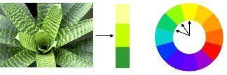
Spalvų harmonijos interjere formulė
Yra daug teorijų harmonijai rasti. Čia pateikiamuose paveikslėliuose pavaizduotos kelios iš jų.
Spalvų analogija grįsta harmonija
Analogiškos spalvos - tai bet kurios trys spalvų rate greta esančios spalvos(pavyzdžiui: geltona - žalia, geltona ir geltona - oranžinė). Dažniausiai viena iš šių trijų spalvų dominuoja.

Slide 10
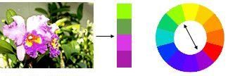
Spalvų harmonijos interjere formulė
Harmonija, grįsta viena kitą papildančiomis spalvomis
Viena kitą papildančios spalvos - tai dvi spalvos, spalvų rate esančios viena priešais kitą (pavyzdžiui, raudona ir žalia ar raudona - violetinė su geltona - žalia). Paveikslėlyje pavaizduota natūralių atspalvių kaita. Matoma, kad toks spalvų derinys sukuria maksimalų kontrastą ir tuo pačiu - maksimalų stabilumo įspūdį.

Slide 11
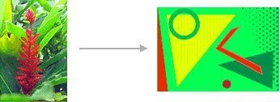
Spalvų harmonijos interjere formulė
Natūrali spalvų gama interjere
Gamtoje matomos spalvos visuomet sudaro harmoniją (pavyzdžiui, paveikslėlyje parodytas raudonos ir geltonos spalvų derinys yra harmoningas, nors ir nevisiškai atitinka spalvų rate esančią seką).

Slide 12

Spalvų harmonijos interjere formulė
Fonai interjere
Skirtingame fone ta pati spalva gali atrodyti vis kitaip. Palyginkite, kaip skirtingai atrodo tokio pat dydžio ir ryškumo raudonas kvadratas įvairiame fone:
Labiausiai raudoną spalvą išryškina juodas fonas, tuo tarpu baltame fone kvadratas atrodo blankesnis. Lygiai taip pat ir oranžiniame fone: raudona spalva atrodo prigesinta, o žydrame - išryškėja. Juodame fone kvadratas ne tik ryškesnis, bet ir atrodo didesnis nei kituose paveikslėliuose.

